Slide 1
Aplicaciones de la Web 2.0
Integrantes: Freddy Freire
Auxiliadora Macías
Andrés Tapia
David Villalva

Slide 2
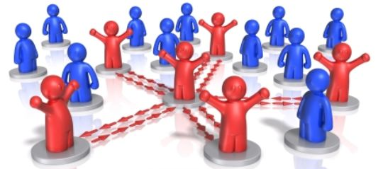
Aplicaciones empresariales
Hoy las instituciones, por su trabajo, necesitan estar integradas con las nuevas tecnologías que buscan facilitar al usuario y posibilitan el intercambio de contactos de clientes interna y externamente, evitando los correos masivos que son poco leídos por los usuarios.
Es interesante hablar sobre la interoperatividad que ayuda a una determinada entidad dentro de un sistema interactivo, a crear productos, desarrollar aplicaciones y estándares.
Incluso, las empresas utilizan las redes sociales para posicionar su marca, para lo cual configuran su perfil en Facebook, que es la primera opción. También suelen ubicar banners junto al perfil del usuario, auspician grupos o crean sus propias páginas.

Slide 3
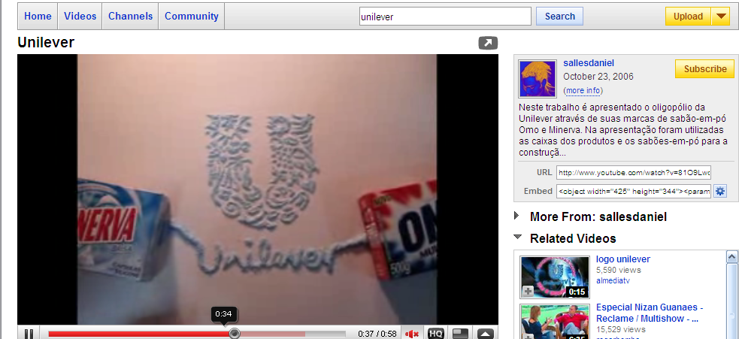
YOUTUBE
Publicidad por medio inserción de videos referentes a tipos de servicios/productos/promociones.

Slide 4
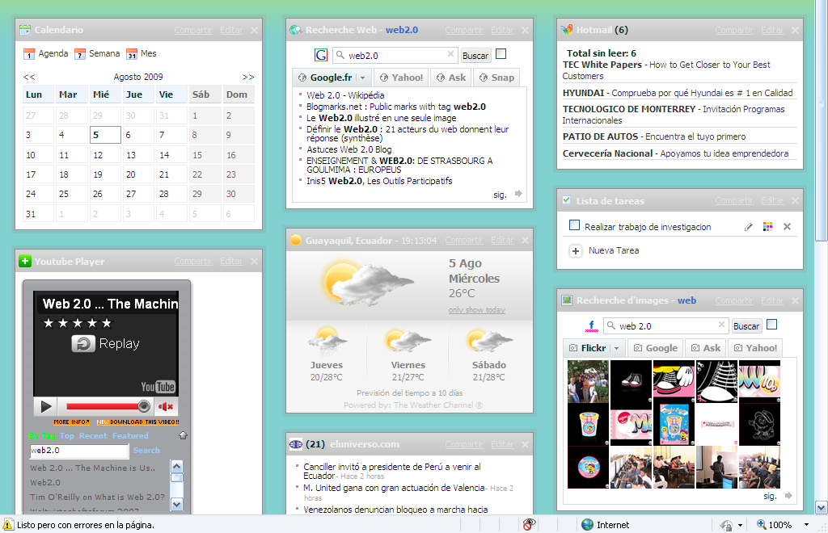
NETVIBES
Es un servicio web que actúa a modo de escritorio virtual personalizado, que facilita al usuario el acceso rápido a diferentes aplicaciones.

Slide 5
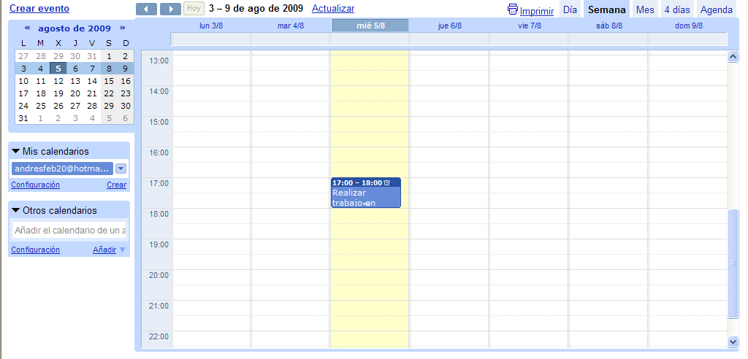
GOOGLE CALENDAR
Calendario Online
Proporciona un lugar donde anotar los eventos más importantes de tu vida.
Se puede añadir eventos y enviar invitaciones fácilmente, compartir tu agenda con tu familia y amigos.

Slide 6
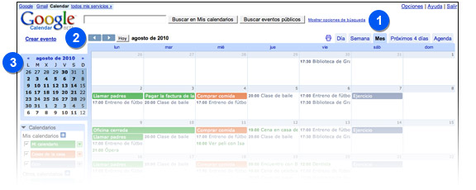
GOOGLE CALENDAR
Visualización por día, semana o mes
Avanzar y retroceder en el tiempo
Elección de los días que se desea visualizar

Slide 7
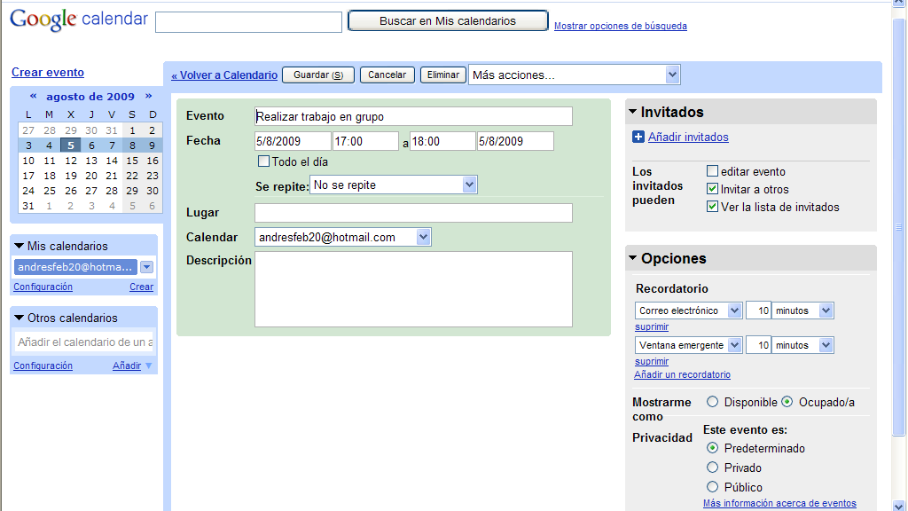
GOOGLE CALENDAR
Inclusión de eventos
Envío de invitaciones
Recordatorio de Eventos

Slide 8
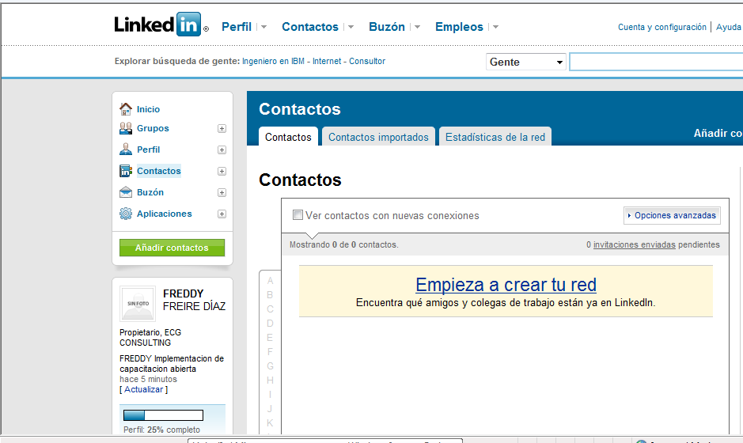
LINKEDIN
Permite agregar sus listas de contactos de los correos electrónicos y compartirlas con los demás usuarios. De esta forma quien lo necesite puede llegar a una persona a través de los contactos de otros, lo que puede servir para hacer negocios, como encontrar a nuevos clientes y proveedores.

Slide 9
Aplicaciones Web 2.0 a los negocios

Slide 10
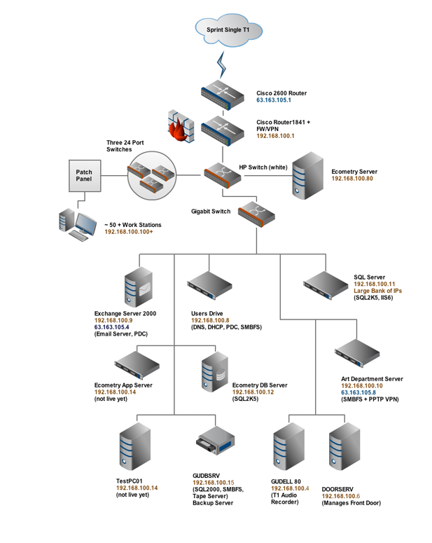
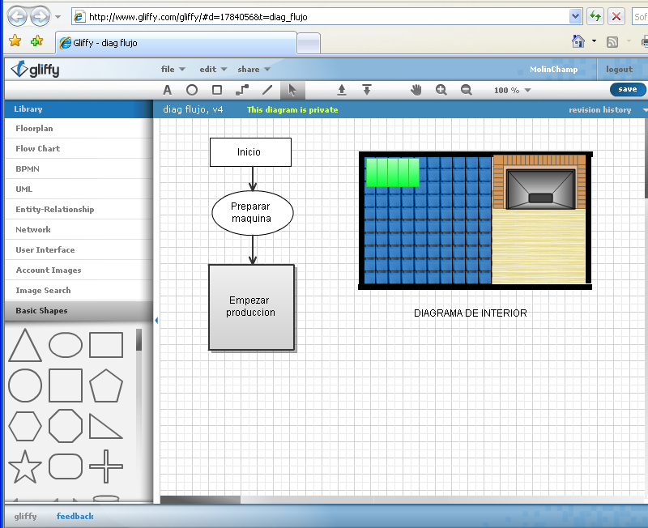
GLIFFY
Construcción de diagramas de flujo o planos.

Slide 11
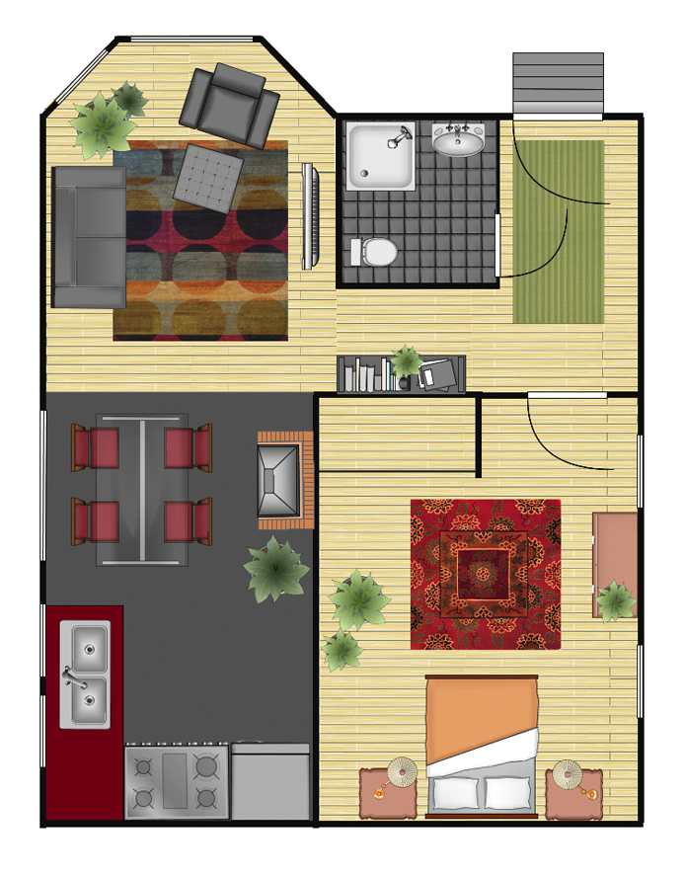
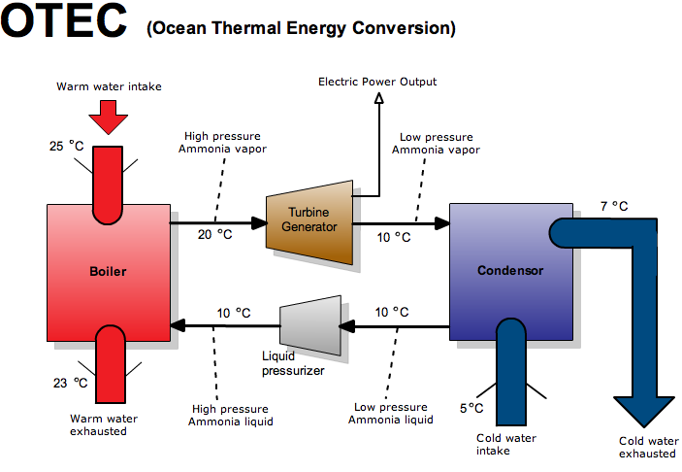
GLIFFY

Slide 12
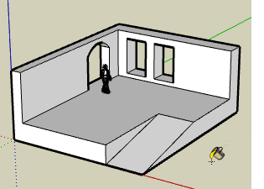
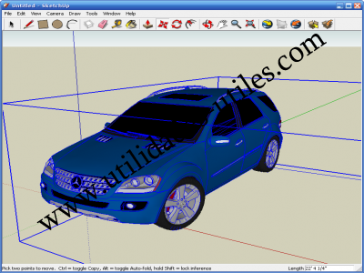
GOOGLE SKETCH UP
Es un programa que permite crear, compartir y presentar modelos 3D.

Slide 13
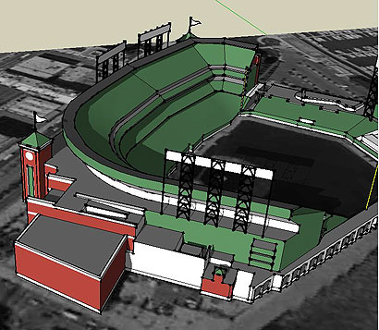
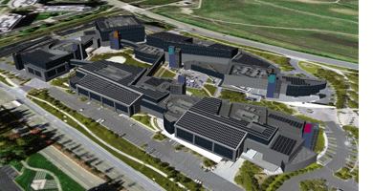
GOOGLE SKETCH UP
También se puede colocar modelos de SketchUp directamente en Google Earth y compartirlos con otras personas.

Slide 14
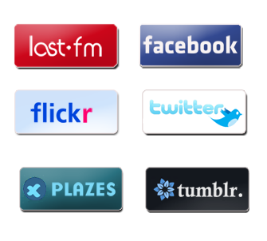
Aplicación de Web 2.0 en Política
LAS REDES SOCIALES Y LA POLITICA

Slide 15
La Política y el Web 2.0 … Para qué?
-> Información del público con el que se trabaja: donantes, beneficiarios, políticos, periodistas, voluntarios, etc.
-> Las redes sociales permiten respuestas de articulación rápida frente a la coyuntura, llegar mas rápido a los medios y personas interesadas
-> Crear un espacio en redes vivo y activo, que genere interés y trafico .
-> Trabajar en red, informar e informarse, etc.

Slide 16
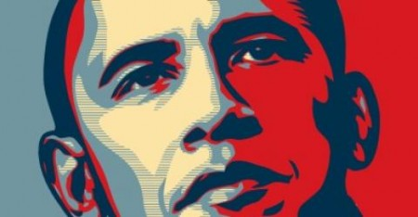
La Política y el Web 2.0 … Ejemplos:
Barack Obama inspiró su campaña presidencial en sitios de comunidades virtuales. Combinó el uso de las redes sociales de Internet y creó otras con el uso de teléfonos celulares y mensajes de texto. El canal político Impact Channel, que permitió a los usuarios incluir blogs (video blogs), banners de los candidatos, herramientas para el registro de votantes y listas de empleo. También permitió que cada candidato tenga su perfil y herramientas para recaudación de fondos.
Durante toda su campaña, Obama recaudó un total de 600 millones de dólares, a través de 3.000.000 de donantes, la mayoría de los cuales no pertenecía a las grandes fortunas del país. Pero el dato más importante es que un número muy destacado de esas donaciones, concretametne 375.000, se hicieron a través de la web de Obama y que, a través de páginas personales de usuarios creadas para recaudar fondos, se consiguieron 1,5 millones de dólares.

Slide 17
La Política y el Web 2.0 … Ejemplos:
-> Su grupo de Facebook, www.facebook.com/barackobama, llegó a 2.011.014 de usuarios
-> El de MySpace, a 668.429
-> En YouTube tiene alrededor de 100.000 suscriptos.
-> Además, utilizando Linkedin , Second Life , publicidades en juegos electrónicos, sms y e-mail logró llevar su campaña a grupos anteriormente alejados y sumar a millones de seguidores.

Slide 18
La Política y el Web 2.0 … Ejemplos:
Tras la victoria de Barack Obama estamos viviendo una auténtica revolución en las redes sociales, los políticos ecuatorianos han descubierto que Twitter o Facebook, además de ser un sitio donde sus hijos se pasaban las horas muertas, puede ser un elemento diferenciador de primer orden con respecto a su competencia además de servir para saber lo opinan los ciudadanos.
Tenemos el caso de asambleístas como Dalo Bucaram y Gabriela Pazmiño (PRE) ya sacaron sus cuentas en Twitter. En su cuenta conjunta, ellos mantienen informados a sus seguidores sobre su aparición en los diferentes medios de comunicación. Además, Bucaram también usa esta red para manifestar su tendencia en diferentes temas, como su rechazo al derrocamiento de Manuel Zelaya de Honduras.

Slide 19
La Política y el Web 2.0 … Ejemplos:
Por su parte, en cesarmontufar que es su cuenta en Twitter, el legislador independiente prefiere informar sobre su trabajo en la Asamblea. Incluso tiene su cuenta adicional en mi página del Facebook. Montufar también aprovecha este microblogging para hacer sondeos.
Asambleaecuador fue creado el 13 de julio. Sin embargo, empezó a palpitar en el mundo Twitter unas horas antes de la posesión de los nuevos asambleístas. Además, la Asamblea sacó una cuenta en Flickr para compartir las fotos de la posesión de los nuevos parlamentarios

